Slide 1
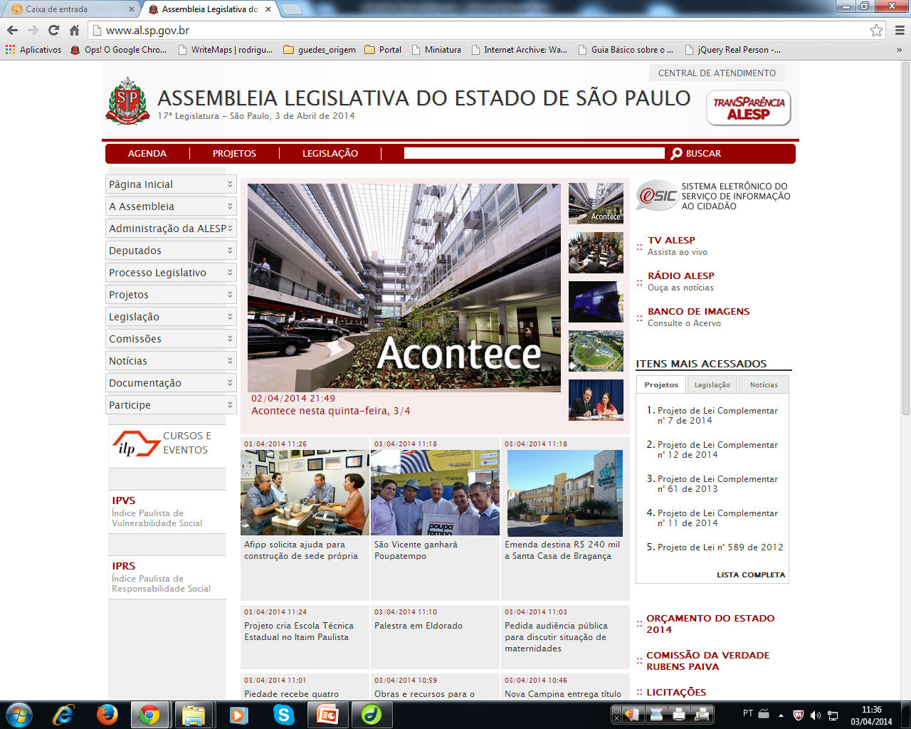
Portal da ALESP e o Processo Legislativo
ALESP/DIDO/DDO
Divisão de Desenvolvimento Organizacional
Rodrigo Guedes

Slide 2
Portal da ALESP
Objetivos:
Interagir com a sociedade, disponibilizando serviços ao cidadão
Ampliar a visibilidade do Poder Legislativo Paulista
Divulgar a atividade legislativa, fiscalizatória e investigatória
Servir como ferramenta de trabalho para os deputados e funcionários
Organizar o conteúdo legislativo, com responsabilidades distribuídas
Comitê Executivo do Portal: gestão administrativa (ato nº 5 de 2005)
Equipes de infra-estrutura e desenvolvimento de sistemas: execução de atividades técnicas.
Gestão de conteúdo: áreas responsáveis.

Slide 3
Gestão do Portal
Implantação da Gestão do Projeto:
Gestão compartilhada: Comitê do Portal + Informática + Áreas responsáveis.
Matriz de responsabilidades: publicação descentralizada de conteúdos.
Definição visual: Departamento de Comunicação.
Adequação e inclusão de novos conteúdos:
Solicitações internas e externas.
Aperfeiçoamento de sistemas existentes a partir da visão do usuário.

Slide 4
Processo Legislativo no Portal
PROJETOS
LEGISLAÇÃO
PROCESSO LEGISLATIVO
COMISSÕES

Slide 5
Processo Legislativo
Regimento Interno
Questões de Ordem
Proposições (Projetos)
Processos
Sessões Plenárias
Votações no Plenário
Ordem do Dia
Pauta
Manual do Processo Legislativo
Consolidação de Leis

Slide 6
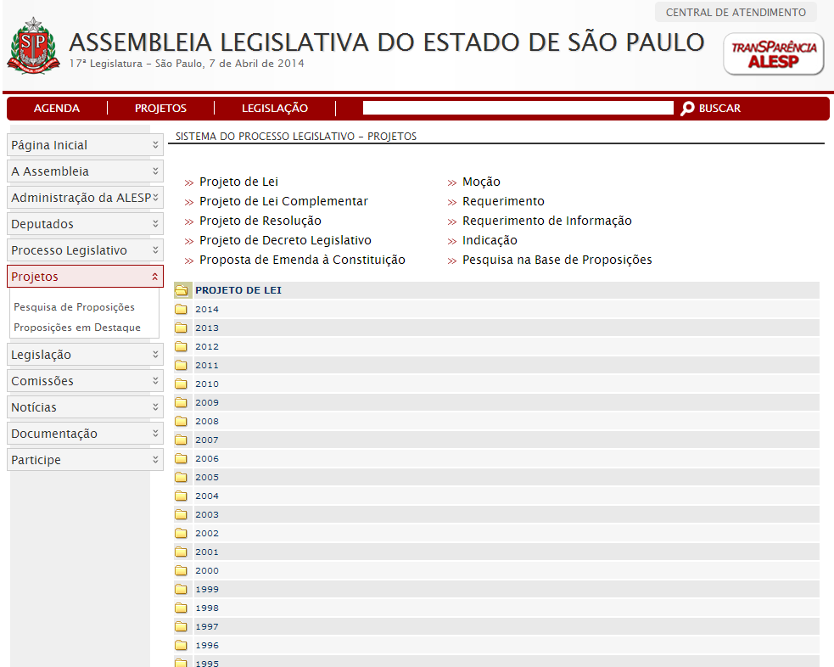
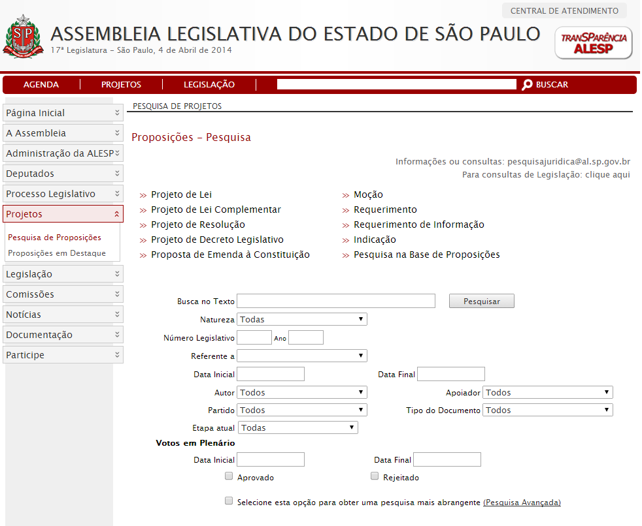
Projetos
Classificados por Tipo e Ano
Busca textual e por Metadados

Slide 7
Legislação
Legislação do Estado de São Paulo
Orçamento
Atos e Decisões da Alesp
Constituições
Regimento Interno da Assembleia Legislativa do Estado de São Paulo
Coletâneas Temáticas de Leis
Constituinte Estadual 1988-1989
Legislação Eleitoral
Responsabilidade Fiscal

Slide 8
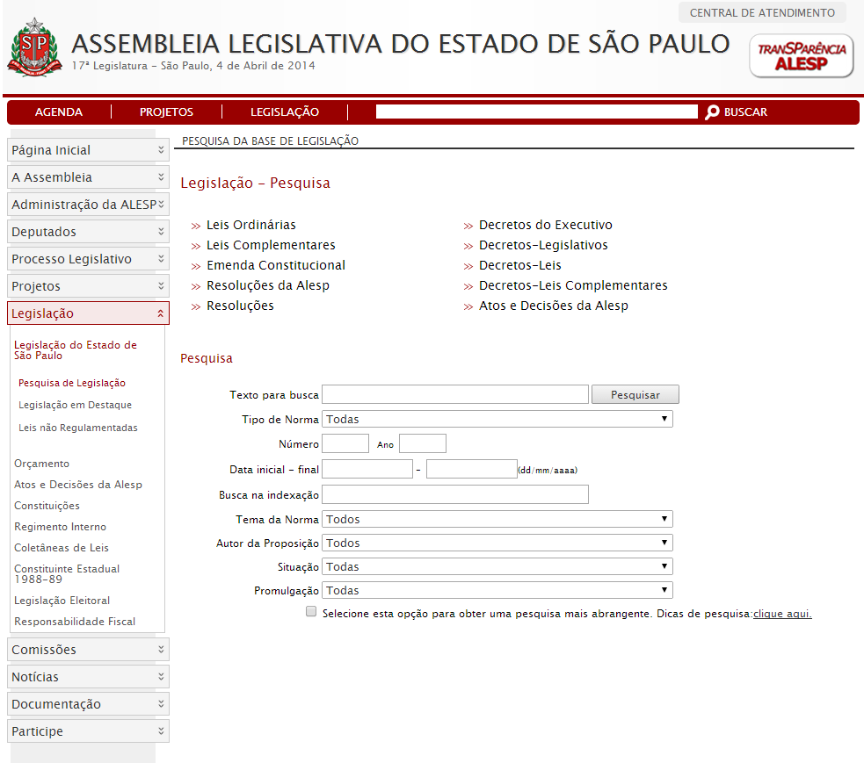
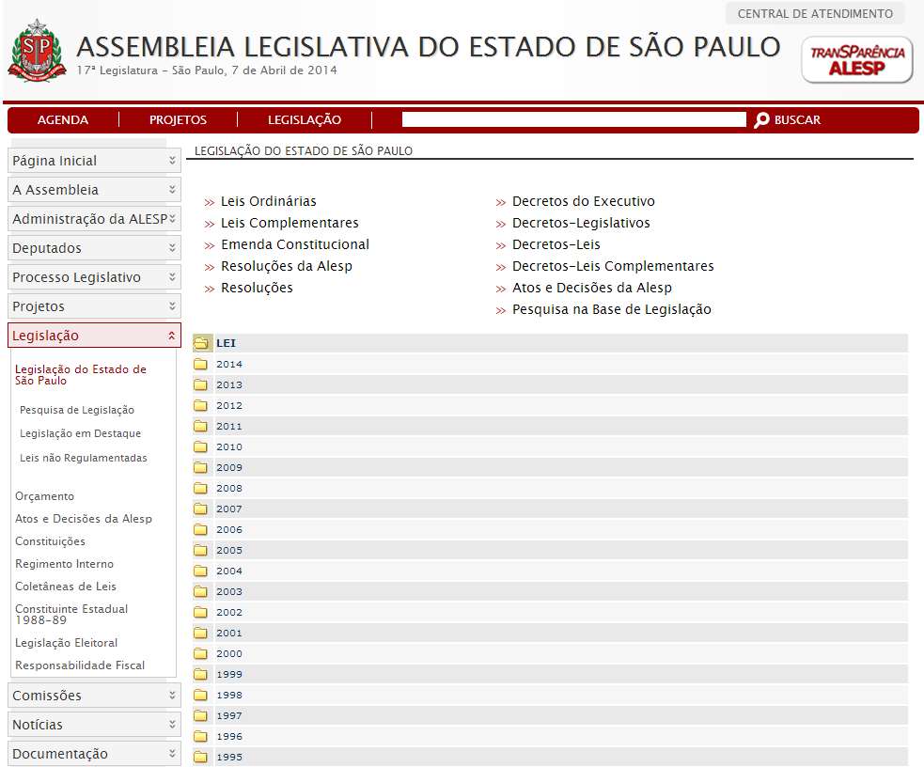
Legislação do Estado de São Paulo
Classificados por Tipo e Ano
Busca textual e por Metadados

Slide 9
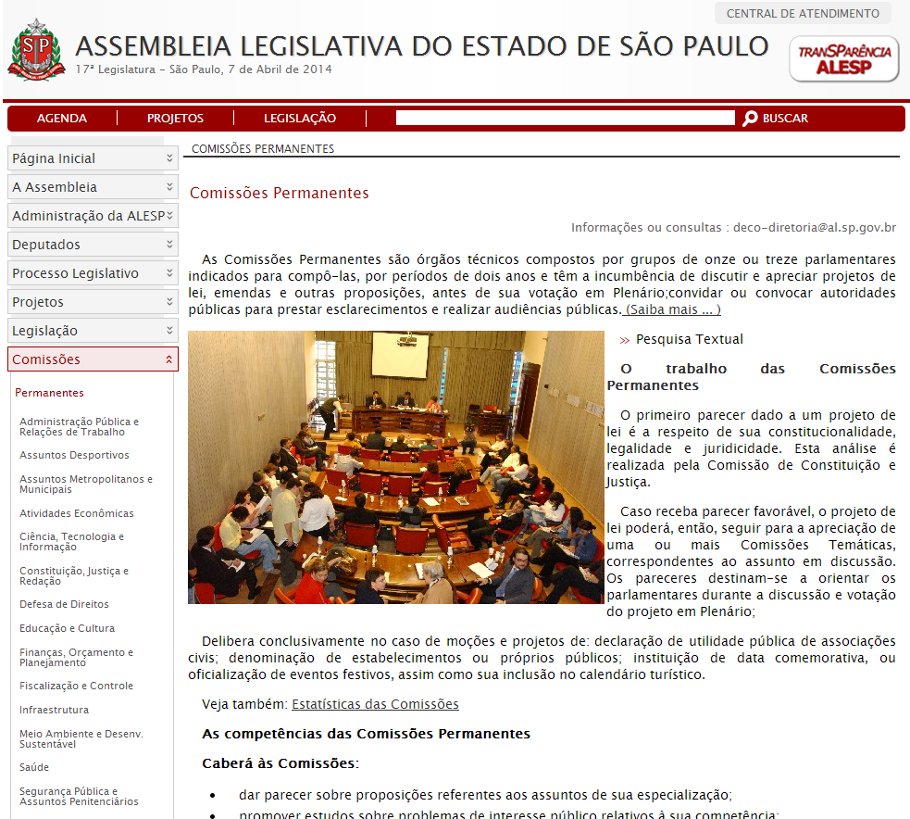
Comissões
Permanentes
Membros de Comissões
CPIs
CPI - Ementário
Relatórios Anuais
Atos do presidente
Pesquisa nas Atas das Comissões
Comissão da Verdade
0

Slide 10
Estatísticas do Portal
Legislação | 8.813.463
Projetos | 7.908.518
Processo Legislativo | 1.224.769
Notícias | 818.676
Deputados | 734.491
A Assembleia | 714.897
Comissões | 387.520
Administração da ALESP | 155.443
Participe | 78.056
Documentação | 50.632
Central de Atendimento | 8.126
Quantidade de acessos ao Portal da ALESP em 2013 (dados aproximados)

Slide 11
Estatísticas do Portal

Slide 12
Dúvidas? Problemas? Sugestões?
Fale Conosco
Problemas técnicos do Portal
comitedoportal@al.sp.gov.br

